Slide 1
Emojiers kommunikative funktion NKRF6 Retorik-sanser følelser
Ole Togeby
Professor emeritus
norot@cc.au.dk

Slide 2
Den kommunikative funktion af emojier i kommentarsporet på Facebook
I Hvad er en emoji?
II. Følelser og politik
III. Emojier som tegn
IV. Emoji som udsagn og handling
V. Funktionen af emojier

Slide 3
I. Elektronisk tekst er en hybrid mellem tale og skrift
Facebookkommentar modstridende vilkår:
dels som skrift: grafisk, permanent, planlagt, en-til-mange, pseudonym,
dels som samtale: kort, forbrug, dialog, næsten simultan.
Manglen på naturlige symptomale tegn (gestik, mimik, stemmeføring) kompenseres ved multimodalitet:
foruden konventionelle bogstaver bruges: billeder, emojier, smileys, emotikoner, likes.

Slide 4
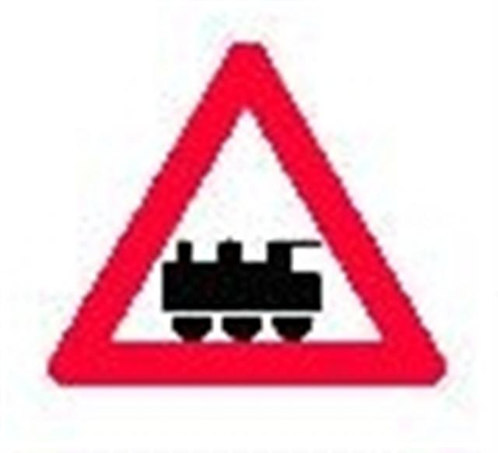
I. Emojier
En emoji er grundlæggende et piktogram, dvs. en bemærkelsesværdig, konventionaliseret og lokalt forankret grafisk form der har den mening som den ligner, om det som den er lokalt forankret til –
Som et færdselsskilt:
Det ligner et gammelt lokomotiv
Trekanten angiver per konvention at det er en
advarsel
Det er fast placeret ved vejsiden, og det angiver: at
at advarslen er for dig der som trafikant nærmer
dig skiltet. Så meningen er:
Du møder om lidt en ubevogtet jernbaneoverskæring!

Slide 5
I. Emojier er altid deltager i et ensemble
Emojier er som oftest placeret som et element i et multimodalt ensemble sammen med tegnelementer af andre typer (sproglige bogstaver og billeder) i en distributionel enhed.
Problemet er hvordan de spiller sammen.
Notes:
De forskellige medlemmer af ensemblet skal spille sammen til en samlet mening af et (distributionet defineret) samlet tegn.
Hvordan spiller tekst og emoji sammen til en samlet kommunikativ handling?

Slide 6
I. Tegnensembler

Slide 7
II. Følelser og politik
Peter Skårup fra Dansk Folkeparti har gjort sig til talsmand for at politik først og fremmest er følelser, og at begreber som sandt og falsk eller godt og ondt ganske enkelt ikke har hjemme i det politiske rum (Politiken 28/7-17). Det begyndte med hans ugebrev 25.juli 2017, hvor han bl. a. skriver:
Notes:
Med andre ord er vi alle født til at være ”eksperter” i politik. Det kræver derfor hverken akademisk eksamen eller en særlig grad af viden at træffe beslutning om, hvordan det danske samfund bør se ud. Noget visse politikere, intellektuelle og journalister er tilbøjelige til at glemme. De er mere travlt optagede af at belære danskerne om, hvad de skal synes, når de i højere grad burde lytte. Og politikere, der tager danskernes bekymringer alvorligt, får skudt i skoene, at de er populister.
… Politik skal ikke videnskabeliggøres. Der findes ikke noget facit i politik - kun følelser og holdninger. Begreber som sandt og falsk eller godt og ondt har ganske enkelt ikke hjemme i det politiske rum. Sandt og falsk hører til i videnskabens verden, og godt og ondt er et spørgsmål om moral. At det skulle være mindre fint eller decideret dårlig tone at lade sine følelser råde i politiske spørgsmål, afkræftes paradoksalt nok af netop videnskaben. Nyere dansk forskning har nemlig påvist, at det blandt andet er følelser, som gør os til rationelle, velorienterede borgere i demokratiet. Vi engagerer os altså mere i politiske spørgsmål, når vi kan mærke dem.
»Jeg har beskæftiget mig meget med retspolitik, og det er et meget godt eksempel, fordi vi ikke kun straffer kriminelle for at forebygge, at han eller hun begår ny kriminalitet, men i høj grad også på grund af retsfølelsen. Det er vigtigt for offeret og for samfundet, at kriminalitet og ugerninger bliver straffet, så man kan have tillid til retssystemet. Og her mener jeg, at videnskabelige begreber som resocialisering er tilbøjelige til at fylde for meget.«
– Men er det ikke en mindst lige så vigtig del af straffesystemet i Danmark, at vi med straffe kan forhindre ny kriminalitet?
»Jeg mener, at retsfølelsen er det vigtigste. Derefter kommer det præventive.«

Slide 8
II. Logos og patos
Den græske filosof Aristoteles beskrev da også mennesket som zoon politicon – et politisk dyr. Med det mente han, at mennesket er skabt til at tænke politisk og løse problemer i fællesskab. Med sine appelformer Logos (fornuft) og Patos (følelser) satte han ord på det rimelige i, at følelser på linje med fornuft er at betragte som en naturlig del af menneskets politiske væsen.
Peter Skårup ugebrev 25.juli 2017,
Notes:
Peter Skårup fra Dansk Folkeparti har gjort sig til talsmand for at politik først og fremmest er følelser, og at begreber som sandt og falsk eller godt og ondt ganske enkelt ikke har hjemme i det politiske rum (Politiken 28/7-17). Det begyndte med hans ugebrev 25.juli 2017, hvor han bl. a. skriver:
Siden de første primitive samfund har mennesket gjort brug af følelser, når politiske beslutninger skulle træffes. Når vores forfædre har skullet afgøre, hvordan udbyttet af dagens jagt skulle fordeles, om syge og skadede også skulle have andel i byttet, eller om ham, der havde nedlagt byttet, skulle have en større andel end de øvrige, så har de lænet sig op af deres følelser. Den græske filosof Aristoteles beskrev da også mennesket som zoon politicon – et politisk dyr. Med det mente han, at mennesket er skabt til at tænke politisk og løse problemer i fællesskab. Med sine appelformer Logos (fornuft) og Patos (følelser) satte han ord på det rimelige i, at følelser på linje med fornuft er at betragte som en naturlig del af menneskets politiske væsen.
Det er ganske interessant at Skårup på akademisk vis tager udgangspunkt i Aristoteles, og nok siger noget sandt om Aristoteles, men ikke hele sandheden, som jo er at der ikke er to appelformer, men tre: logos (fornuft og logik om sagen), patos (appel til følelser og stemninger hos modtagerne) - og - etos (moralsk integritet og troværdighed hos afsenderen). Skårup kan på denne måde ved bullshit argumentere for at følelser er vigtigere end fakta i den offentlige diskussion om politik.
Hos Aristoteles er pointen netop at politik er deliberation, nemlig etisk afvejning af det logiske og det patetiske. Og følelser er her på ingen måde vigtigere end fakta, men skal netop afvejes i forhold til fakta.
Skårup har nok den pointe at især økonomer (men også andre videnskabesfolk) fremstiller deres konklusioner som kendsgerninger, selv om de ikke er det. Økonomiske forudsigelser af konsekvenserne af politiske handlinger er resultatet af argumenter og beregninger der forudsætter en række stipuleringer, som fx den rationelle forbruger på markedet, og er derfor ikke kendsgerninger, men til en vis grad bullshit.

Slide 9
II. Følelser og begreber
Begreber uden holdning og følelser er tomme, og følelser uden begreber er blinde.
Frit efter Kant: "Tanker uden indhold er tomme, anskuelser uden begreber er blinde.” (Kritikken af den Rene Fornuft. Dansk udgave s. 83, B74)
Notes:
Begreber uden holdning og engagement er tomme, og følelser uden begreber er blinde.

Slide 10
II. Den klassiske retoriks kategorier:
Notes:
Kommentarer på sociale medier som Facebook burde være deliberation, som docere og movere, men de er faktisk primært at behage og underholde, sekundært at vække og styre tilhørernes følelser, men kun marginalt at belære og godtgøre.

Slide 11
II. Følelser og populisme
For nylig kunne man læse en ganske god definition på populisme i nærværende avis. »Populisme er en dyb historie, der fortæller os, hvordan tingene føles. Den er en subjektiv prisme, som vi ser verden igennem. Den fjerner fakta og erstatter dem med følelser«.
Katrine Marie Guldager: Føleri får for meget plads i offentligheden. Politiken 23. april 2017
Notes:
Populisme er følelsernes tyranni over fornuften, den kølige analyse. Og har vi ikke alle deltaget i denne følelsesdyrkelse i mange år? Det synes jeg nok, vi har. Vi graver vores egen grav. Offentligheden, som burde være det sted, hvor vi diskuterer, hvordan fællesskabet har det, oversvømmes alt for ofte af ligegyldigt føleri fra pladderballeland.
’Anette synes, det er pinligt ikke at arbejde’. Voilá. Sådan tager man en enkeltpersons følelser og gør dem til en landsdækkende national nyhed. Er der mon andre end mig, der kan se, at følelser ikke bør være en hovednyhed i en landsdækkende avis, hvis hele eksistensgrundlag er en offentlig samtale?
Der er jo også det med følelser, at de er svære at diskutere med. Hvis ikke jeg har medfølelse med Anette, er jeg en kold skid. En overskrift kunne dog også have været: ’Det er psykisk nedbrydende ikke at arbejde’. Måske en undersøgelse. Måske konkrete politiske forslag. Noget man som læser kunne forholde sig til? Bare et eller andet, hvor man løfter den personlige historie op på et højere niveau.

Slide 12
II. Følelser og deliberation
Der er jo også det med følelser, at de er svære at diskutere med.
Populisme er følelsernes tyranni over fornuften, den kølige analyse. Og har vi ikke alle deltaget i denne følelsesdyrkelse i mange år? Det synes jeg nok, vi har. Vi graver vores egen grav. Offentligheden, som burde være det sted, hvor vi diskuterer, hvordan fællesskabet har det, oversvømmes alt for ofte af ligegyldigt føleri fra pladderballeland.

Slide 13
III. Tegnets lagdeling

Slide 14
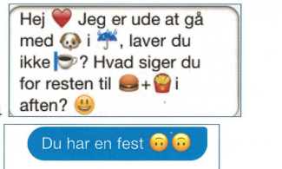
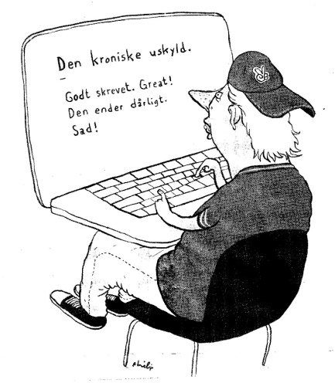
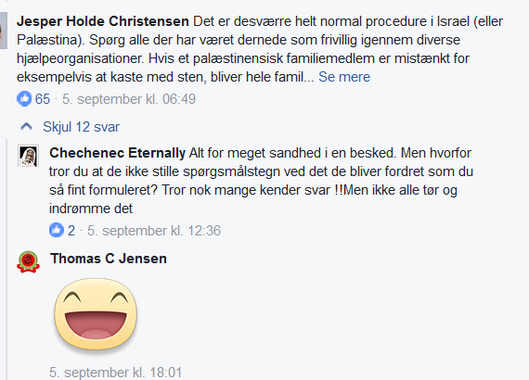
III. Emojier som tegn
Emojier kan være
A. Et tegn for et begreb i et udsagn
B. Et tegn for et udsagn evt. metaudsagn
C. Et tegn for en handling
Notes:
Emojier kan være:
I. Et tegn for en lyd der er del af et morfem(som et fonem): ingen eksempler
II. Et tegn for et begreb (piktogram eller ideogram, svarende til et morfem) som er konstituent i et sætningsudsagn:
A. Metaprædikat der som fokus angiver propositionens øvrige valeur
1. interpunktionstegn: !, ?, .
2. Emotikoner: “:-)”, “;-)”, “:D”, “:/”, “:-(“,... :-))))))))
B. Attitudeadverbial, som parentetisk angiver propositionens valeur
1. informativitet: jo, sgu,
2. komposition: altså, endvidere, kort sagt,
3. kriteriemarkører: åbenbar, faktisk, givetvis, muligvis
4. vurderingsmarkører: desværre, forbavsende nok, utroligt nok
C. Nominal : “pizza”
D. Verbal:
III. Et tegn for et helt udsagn der er metatalehandling om noget i en tilstødende sproglig tekst
A. ekspressive udsagn
1. emotive
a. affekt: panik,raseri, begrejstring:
b. emotion: vrede, frygt, glæde, bedrøvelse, interesse,
overraskelse, afsky, foragt, forlegenhed, skam
c. sekundære emotioner: stolthed, jalousi, skadefryd, lykke,
kærlighed, overmod, angst, selvagtelse
d. vitalitetsfølelse: brusende, sprød, sprudlende, lys,
svævende, irritabel, vemodig, dunkel, let, munter, tungsindig, heftig, sindig, gnaven, dyster, tøbende
e. stemning: glad, mørk
f. temperament
2. evaluerende af sagen
a. god-dårlig: tommel op
b. hurtig langsom:
c. stærk-svag
3. Performative relationskommunikerende til interaktionspartneren
B. konstativ
C. regulativ
D. deklaration
IV. Et tegn for en kommunikativ handling
A. Ekspressiv
B. Konstativ
C. Regulativ
D. Deklaration

Slide 15
III. Emoji som tegn et begreb
A. Et tegn for et begreb (piktogram eller ideogram, svarende til et morfem) som er konstituent i et sætningsudsagn:
1. Metaprædikat der som fokus angiver propositionens illo-kutionære type, IFI:
Illocutionary force indicator
2. Attitudeadverbial, som parentetisk angiver propositionens valeur
3. Nominal : ”Hund”, “Burger”
4. Verbal: ???
Sean Downey Kom nu, der er brug for flere likes! For så kommer det nemlig ikke!! :))))))))

Slide 16
III. Emojier som metaprædikater
I. Et tegn for et begreb (piktogram eller ideogram, svarende til et morfem) som er konstituent i et sætningsudsagn:
A. Metaprædikat der som fokus angiver propositionens øvrige illokutionære type
1. interpunktionstegn: !, ?, .
2. Emotikoner: “:-)”, “;-)”, “:D”, “:/”, “:-(“,... :-))))))))

Slide 17
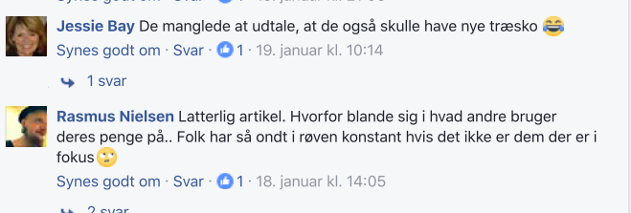
III.Emojier som interpunktion

Slide 18
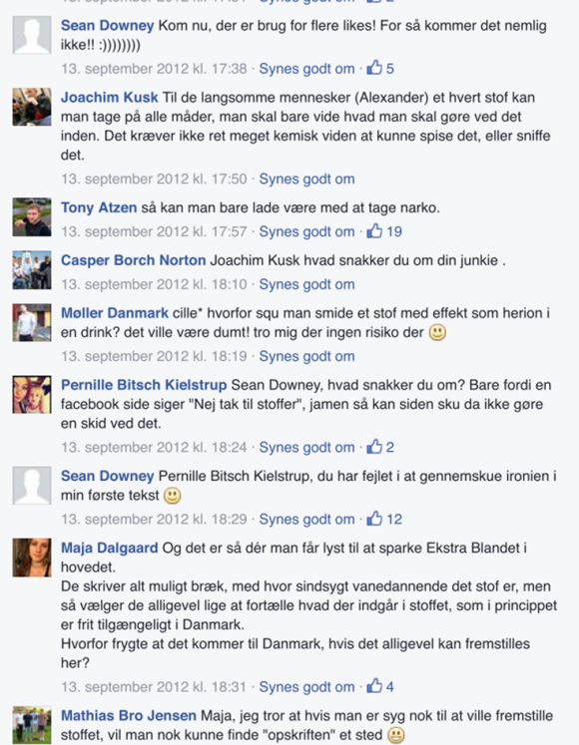
III.Krokodil IFI
Kommentarer til et opslag 13/9-12:
NEJ TAK til krokodil i Danmark
Er du i tvivl om hvad krokodil er??
Læs om det her, og spred budskabet!
Tak.
Stoffet krokodil, fungerer - ifølge Ekstra Bladet - “som en billig erstatning for heroin, og produceres når brugerne blander kodein med benzin, olie eller alkohol. Herefter filtreres og koges det, inden det bliver sprøjtet ind i venerne. - Selvom de mener, at det meste af olien og benzinen er væk, er der stadig rester af det. Du kan forestille dig bare at indsprøjte en lille smule af det i dine årer kan forårsage en masse skader.”
Indlægget er delt 18 gange, liket 54 gange og kommenteret 67 gange (Schimmelmann 2016). Efter flere kommentarer fra kl. 14:29, som fx fy for helvede, Ad:/ (en ad-smiley) og Det er fuck’d up det der..,

Slide 19
III.Krokodil
13. Sep 2012 kl. 17:38
Sean Downey Kom nu, der er brug for flere likes! For så kommer det nemlig ikke!! :))))))))
Og når man finder en tegngiver der siger noget, som ved (a) et brud på Grice’s maksimer er markeret som (b) et modificeret ekko af adressatens tanke, hvorved der (c) uden ansvar for afsenderen er underforstået (d) en hån af adressaten, er der tale om et eksempel på sarkasme; sarkasme i modsætning til ironi, som ikke er en hån af adressaten, men en kritik af sagen som adressatens tanke er om (Togeby 2013).
Notes:
Denne kommentar må tolkes således: Den er komponeret som en opfordring + en begrundelse + en smiley. Opfordringen til de andre kommentatorer i tråden er et brud på Grice’s maksime om informativitet, for der har allerede været mange likes. Og begrundelsen skal vel forstås således at hvis der kommer mange likes, kommer stoffet krokodil ikke til Danmark. Det turde være et brud på maksimet om sandhed.
Og når man finder en tegngiver der siger noget, som ved (a) et brud på Grice’s maksimer er markeret som (b) et modificeret ekko af adressatens tanke, hvorved der (c) uden ansvar for afsenderen er underforstået (d) en hån af adressaten, er der tale om et eksempel på sarkasme; sarkasme i modsætning til ironi, som ikke er en hån af adressaten, men en kritik af sagen som adressatens tanke er om (Togeby 2013).
Det er nok denne sarkasme Sean Downey har villet markere med den metakommunikative smiley med de 8 smilemunde. Sean Downey mener - antagelig - at det er tåbeligt at give likes til sådan en sag på Facebook, og at det kun er idioter der gider at kommentere på den slags. Der er også tegn på at Facebookgruppen fra begyndelsen af er oprettet af en troll der vil få folk til at dumme sig ved at like en sådan sag (Schimmelmann 2016). Om Sean Downey er med i oprettelsen af gruppen, ved man ikke.

Slide 20
III.Krokodil
Efter en lille time kommer følgende kommentar:
Kl. 18:24
Pernille Bitsch Kielstrup Sean Downey, hvad snakker du om? Bare fordi en facebook side siger “Nej tak til stoffer”, jamen så kan siden sku da ikke gøre en skid ved det.
Og Sean svarer:
kl. 18:29
Sean Downey Pernille Bitsch Kielstrup, du har fejlet i at gennemskue ironien i min første tekst :-).

Slide 21
III. Emojier som attitudeadverbialer
II. Et tegn for et begreb (piktogram eller ideogram, svarende til et morfem) som er konstituent i et sætningsudsagn:
B. Attitudeadverbial, som parentetisk angiver propositionens valeur
1. informativitet: jo, sgu,
2. komposition: altså, endvidere, kort sagt,
3. kriteriemarkører: åbenbar, faktisk, givetvis, muligvis
4. vurderingsmarkører: desværre, forbavsende nok, utroligt nok

Slide 22
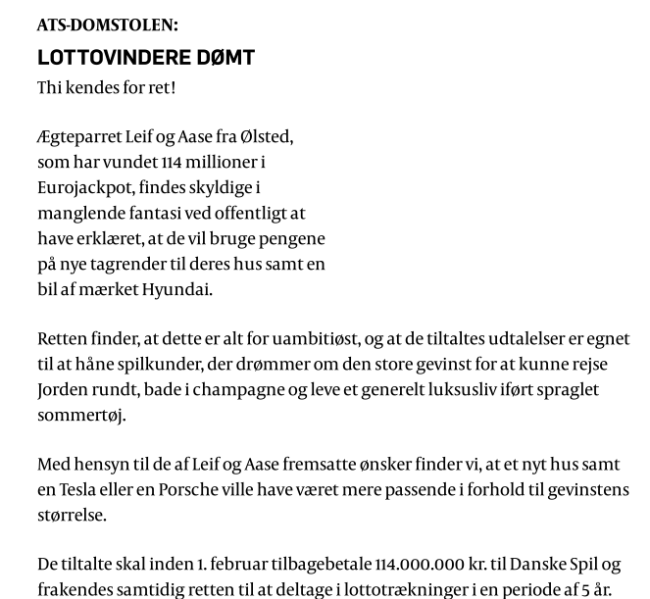
III. Lottovinderne

Slide 23
III.Lottovindere

Slide 25
III.Nominal eller verbal
I. Et tegn for et begreb (piktogram eller ideogram, svarende til et morfem) som er konstituent i et sætningsudsagn:
C. Nominal : “pizza”
D. Verbal?

Slide 26
IV. Emojier som udsagn og handling

Slide 27
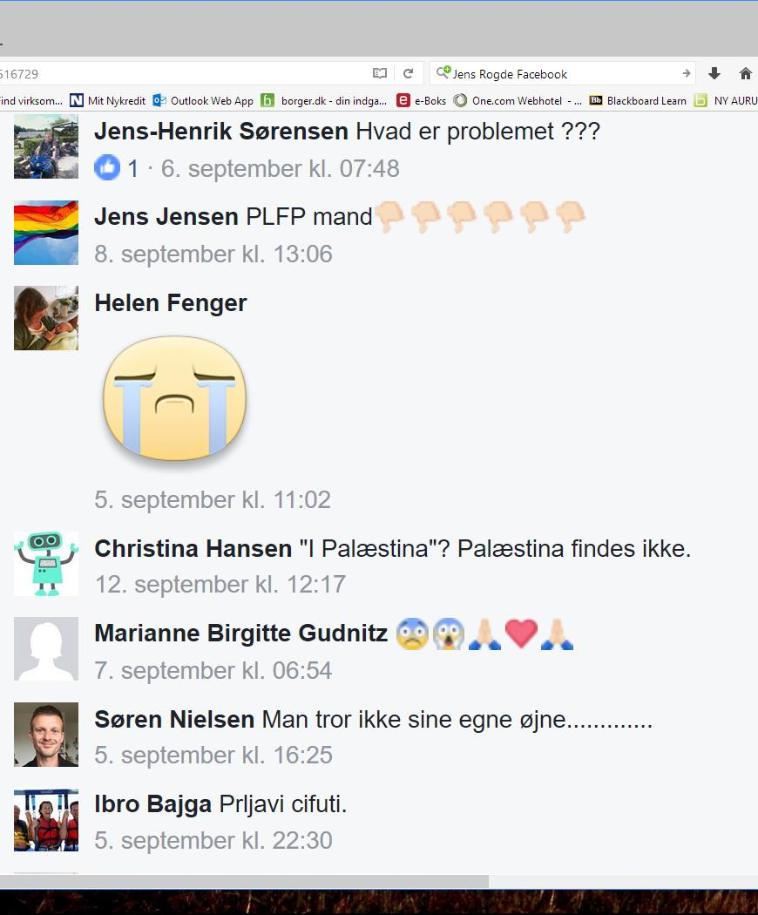
IV. Emoji som ud- sagn og handling
A. ekspressive udsagn
emotion
B. konstativ
?
C. regulativ
bøn
D. deklaration
Performativ handling
Notes:
Emojier er som udsagn helt overvejende ekspressive og performative kan ‘angst’ & ‘skrig’ & ‘bøn’ & ‘kærlighed’ & ‘bøn’ sige at være

Slide 28
IV.Emoji som ekspressivt udsagn
A. ekspressive udsagn
1. emotive
2. evaluerende af sagen
a. god-dårlig: tommel op, tommel ned
b. hurtig langsom:
c. stærk-svag
3. relationskommunikerende performativ til interaktionspartnerne om deres indbyrdes relation
B. konstative udsagn
C. regulative udsagn
D. deklaration

Slide 29
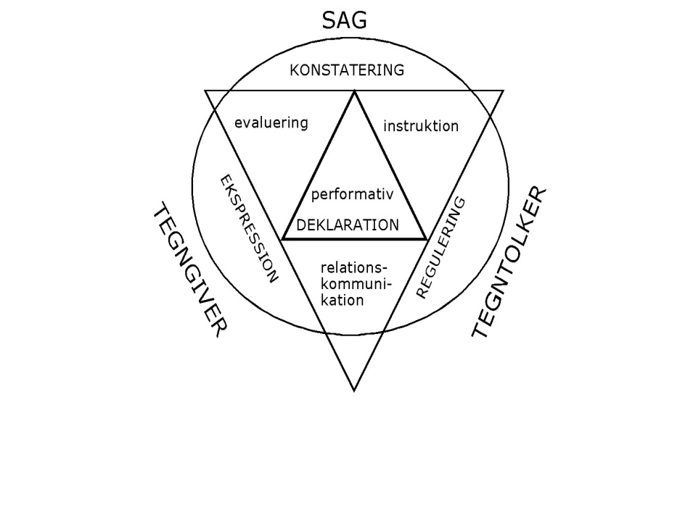
IV.Forskellen på evaluering og relationskommunikation
Great
En ros til Rifbjerg som forfatter og tegngiver, afsender er smagsdommer
Sad.
Evaluering af hovedpersonens skæbne i den omhandlede verden. Afsender er påvirket af patos.
Notes:
Emojiers tvetydighed: sagen eller handlingen
Uden syntaks er emojierne yderst flertydige dels med hensyn til om de vurderer sagen (a) eller meddelelsen om sagen (b), og dels fordi de i mange tilfælde er metaforiske, fx hjerte for kærlighed, eller metonymiske fx knive om at spise og derved løse i betydningen.

Slide 30
IV.Emoji som emotivt, ekspressivt udsagn
1. emotive
a. affekt: panik, raseri, begejstring:
b. emotion: vrede, frygt, glæde, bedrøvelse, interesse, overraskelse, afsky, foragt, forlegenhed, skam
c. sekundære emotioner: stolthed, jalousi, skadefryd, lykke, kærlighed, overmod, angst, selvagtelse
d. vitalitetsfølelse: brusende, sprød, sprudlende, lys, svævende, irritabel, vemodig, dunkel, let, munter, tungsindig, heftig, sindig, gnaven, dyster, tøvende
e. stemning: glad, mørk
f. temperament
Boje Katzenelsom 2004: Drivkræfter, følelser og erkendelse

Slide 31
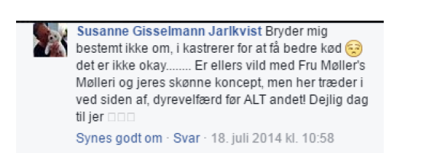
Handling: konstativ, regulativ, deklaration

Slide 32
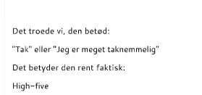
V. Hvad emojier egentlig betyder
Selv om platforme har skabt tegningerne og eventuelt har udgivet en ordbog, er det ikke dem der bestemmer hvad emojierne betyder; det er brugerne ved deres brug, og det kan kun opklares ved filologisk ordbogsarbejde som i gamle dage hvad tegnet kan betyde.
Notes:
På nettet kan man finde mange artikler fra dameblade om hvad emojierne betyder og ikke betyder. Selv om det er platforme der har skabt tegningerne og eventuelt udgivet en ordbog, er det ikke dem der bestemmer hvad emojierne betyder; det er brugerne der gør dfet ved deres brug, og det kan kun opklares ved filologisk ordbogsarbejde som i gamle dage hvad tegnet kan betyde.

Slide 33
V. Hvad betyder disse to emojier?
Notes:
De siges begge at betyde ‘løgner’, men den venstre er ked af det og har måske fået en lang næse, mens den højre er smart og fortryder ikke, men tænker: ”Går den så går den”.

Slide 34
V. De hyppigste emojier

Slide 35
V. De hyppigste emojier
Hjertelighed: ekspressiv relation
Morsomt: ekspressiv relation
Ikke morsomt: ekspressiv relation
Beundring: ekspressiv relation
Ikke oprevet: ekspressiv relation
OK: performativ deklaration
Sympati: ekspressiv relation
Virtuelt kys: performativ deklaration
Jeg rødmer: performativ deklaration
Tankefuld: performativ deklaration

Slide 36
V. Emojier er relationskommunikation
emojier
Notes:
Forskellen på
en retorisk tekst (sand, informativ, relevant, gennemskuelig):
docere et emne(konstaterende sagprosa),
movere til handling (regulerende praktisk tekst),
delectare modtagere (ekspressiv skønlitteratur)
løgn: at få modtagerne til at tro noget som ikke er sandt
fake news: manipulere, bedrage, misinformere modtagerne
bullshit (provokation): misrepræsentation af sit forehavende, vække opmærksomhed med yderst relevante, evt. provokerende påstande, men uden at afsenderen har interesse for sandhedsværdien
kunst: Formål i sig selv hovedformålet at behasge og underholde
Aristoteles om kunst: Det ikke er digterens opgave at foredrage hvad der virkelig er sket, men hvad der er sådan, at det kan ske og er muligt med hensyn til rimelighed og nødvendighed. For historikeren og digteren er forskellige ikke ved at den ene taler på vers og den anden i prosa.... men forskellen er, at den ene fortæller, hvad der er sket, den anden hvordan det skete måtte være for at ske (1997:26).
Humbug:
Facebookkommentarer ligner mest bullshit som rituel leg; der er hverken nogen intention om
at meddele nogen noget, eller om
at føre nogen bag lyset, men kun om
at få andre til at reagere.
I den rituelle leg synes den stærkeste valuta at være
at blive delt
at få likes
at få kommentarer
bullshit (bluff):
Vi taler om ting, vi ikke har forstand på. Vi forsøger at fremstå bedre, end vi er. Og vi gør det for ikke at tabe ansigt. Vores kultur er indhyllet i varm luft, og det præger vores forhold til viden:
»Måske ønsker han at imponere andre, måske ønsker han at overbevise dem om sit værd, måske forsøger han at vinde deres sympati, eller måske forsøger han bare at passe ind. Men bottom line er, at han manipulerer for at opnå sit mål. Han er ikke optaget af, om det, han siger, er sandt. Han er kun optaget af, hvilken effekt det, han siger, har på tilhøreren.«
Humbug
handling, udtalelse eller andet der ikke er hvad det giver sig ud for at være, men bruges til at snyde eller narre nogen
Synonymer: fup bedrag
[hun] er glad og lettet over rapporten om, at stavepladerne, der benyttes af åndssvage, er det rene humbug BT1991
OT: Et huskeeksempel på humbug er kejserens nye klæder.
humbug substantiv, fælleskøn eller intetkøn
Bøjning -gen eller -get
Udtale [ˈhɔmˌbɔg] tip
Oprindelse fra engelsk humbug, sammensætning af hum 'svindel, grov spøg (egentlig brumme, summe)' og bug 'spøgelse, bussemand', som via middelengelsk bugge 'fugleskræmsel, ånd' kommer af walisisk bwg 'spøgelse'
Humbug
Fra Wikipedia, den frie encyklopædi

Slide 37
V. Funktionen af emojier i Facebookkommentarer
Retorisk tekst: kommunikation: docere, movere, delectare
Løgn: at hævde noget som man ved ikke er sandt, for at få modtagerne til at tro det
Fake news: misinformere om ting der ikke har fundet sted
Bullshit (provokation): misrepræsentation af forehavendet, det at vække opmærksomhed med relevante, påstande, men uden at afsenderen har interesse for sandhedsværdien.
Humbug: Handling, der ikke er hvad det giver sig ud for at være, men bruges til at snyde eller narre nogen, fx Kejserens nye klæder.
Kunst: Formål i sig selv hovedformålet at behage og underholde; ikke hvad der er sket, men hvordan det skete måtte være for at ske .
Notes:
Forskellen på
en retorisk tekst (sand, informativ, relevant, gennemskuelig):
docere et emne(konstaterende sagprosa),
movere til handling (regulerende praktisk tekst),
delectare modtagere (ekspressiv skønlitteratur)
løgn: at få modtagerne til at tro noget som ikke er sandt
fake news: manipulere, bedrage, misinformere modtagerne
bullshit (provokation): misrepræsentation af sit forehavende, vække opmærksomhed med yderst relevante, evt. provokerende påstande, men uden at afsenderen har interesse for sandhedsværdien
kunst: Formål i sig selv hovedformålet at behasge og underholde
Aristoteles om kunst: Det ikke er digterens opgave at foredrage hvad der virkelig er sket, men hvad der er sådan, at det kan ske og er muligt med hensyn til rimelighed og nødvendighed. For historikeren og digteren er forskellige ikke ved at den ene taler på vers og den anden i prosa.... men forskellen er, at den ene fortæller, hvad der er sket, den anden hvordan det skete måtte være for at ske (1997:26).
Humbug:
Facebookkommentarer ligner mest bullshit som rituel leg; der er hverken nogen intention om
at meddele nogen noget, eller om
at føre nogen bag lyset, men kun om
at få andre til at reagere.
I den rituelle leg synes den stærkeste valuta at være
at blive delt
at få likes
at få kommentarer
bullshit (bluff):
Vi taler om ting, vi ikke har forstand på. Vi forsøger at fremstå bedre, end vi er. Og vi gør det for ikke at tabe ansigt. Vores kultur er indhyllet i varm luft, og det præger vores forhold til viden:
»Måske ønsker han at imponere andre, måske ønsker han at overbevise dem om sit værd, måske forsøger han at vinde deres sympati, eller måske forsøger han bare at passe ind. Men bottom line er, at han manipulerer for at opnå sit mål. Han er ikke optaget af, om det, han siger, er sandt. Han er kun optaget af, hvilken effekt det, han siger, har på tilhøreren.«
Humbug
handling, udtalelse eller andet der ikke er hvad det giver sig ud for at være, men bruges til at snyde eller narre nogen
Synonymer: fup bedrag
[hun] er glad og lettet over rapporten om, at stavepladerne, der benyttes af åndssvage, er det rene humbug BT1991
OT: Et huskeeksempel på humbug er kejserens nye klæder.
kunst: Formål i sig selv hovedformålet at behage og underholde
Aristoteles om kunst: Det ikke er digterens opgave at foredrage hvad der virkelig er sket, men hvad der er sådan, at det kan ske og er muligt med hensyn til rimelighed og nødvendighed. For historikeren og digteren er forskellige ikke ved at den ene taler på vers og den anden i prosa.... men forskellen er, at den ene fortæller, hvad der er sket, den anden hvordan det skete måtte være for at ske (1997:26).

Slide 38
V Kommentaren på Facebook
Facebookkommentarer ligner mest bullshit og rituel leg;
der er hverken nogen intention om at meddele nogen noget, eller om, at føre nogen bag lyset, men kun om, at få andre til at registrere og reagere på kommentaren.
I den rituelle leg synes det at dreje sig om at være smagsdommer der bedømmer de andre ved at dele, at like, at kommentere og give emojier.
Emojier er en slags valuta man spiller om på kommentarsporene.
Notes:
Jean-Paul Sartre 1939: ”En leders barndom” i Muren (1939) 1963. En rigmandsøn vokser op og kan ikke finde sig selv, og oplever sig selv som værende ingenting, indtil han mere eller mindre ved et tilfælde kommer til at nægte at trykke en jøde i hånden, hvorefter alle respekterer hans følelser så han kan blive en der er noget, en stor leder. Det at have udtrykt sine følelser gør personen til en betydningsfuld person.

Slide 39
V. Funktionen af emojier
Notes:
Anja Rennison: Emojier i dansk skriftsprog. BA-projekt 2016
Michelle Louise Friis von Schimmelmann 2016: SIOTrolling. BA-projekt
Boje Katzenelsom 2004: Drivkræfter, følelser og erkendelse
Katrine Marie Guldager 2017: Føleri får for meget plads i offentligheden. Politiken 23.
Grice, H.P. 1957: “Meaning” in Philosophical Review 66: 377-88
Grice, H.P., 1975: Logic and Conversation, i Cole, Peter & Jerry Morgan, 1975: Syntax and Semantics, vol. 3. Speech Acts, Academic Press, New York.
Habermas, Jürgen 1971: “Forberedende bemærkninger til en teori om den kommunikative kompetens”, oversat af Peter Widell og Niels Hornborg Jensen, i Henriksen, Carol (red) 2001: Can you reach the salt?, København: Roskilde Universitetsforlag
Kjeldsen, Jens E. 2006: ”Billedets retorik” i Klujeff & Roer 2006: Retorikkens aktualitet. Grundbog i retorisk analyse
Togeby, Ole 2003: Fungerer denne sætning? Funktionel dansk sproglære, København: Gad.
Togeby, Ole 2005: “Tegn og gerninger” i Cramer, Jens, Mette Kunøe og Ole Togeby (red) 2005: Teorien om alt og andre artikler om sprog og filosofi, Århus: Wessel og Huitfeldt, side 339-352.
Togeby, Ole 2005: “Ole tegner og fortæller. Om den semiotiske forskel på billeder og tekst” i Tidsskrift for Sprogforskning Årg. 3 nr. 1, Århus: Statsbiblioteket, side 29-46.
Togeby, Ole 2005: “Dette er (ikke) en pibe - billedtekster og tekstbilleder” i Widell, Peter og Mette Kunøe 2005: 10. møde om Udforskningen af Dansk Sprog. Aarhus Universitet 7.-8. oktober 2004, Århus: Aarhus Universitet, side 370-382.
Togeby Ole 2014: Bland blot genrerne – ikke tekstarterne! København: Samfundslitteratur
Watzlawick, Paul, Janet Helmick Beavin and Don D. Jackson 1968: Pragmatics of Human Communication. A Study of Interactional Patterns, Pathologies and Paradoxes, London: Faber and Faber.

